Slide 1

北京千锋互联科技有限公司
––中国最大的移动互联网人才服务提供商

Slide 2
Daum Kakao(韩国)
凯捷(法国)

Slide 3




Slide 4





Slide 5


Slide 6


Slide 7


Slide 8


Slide 9


Slide 10


Slide 11


Slide 12


Slide 13


Slide 14


Slide 15
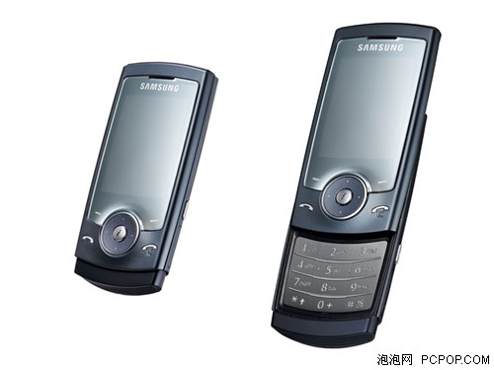

Slide 16
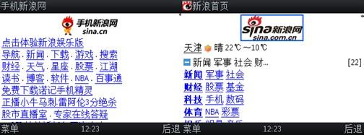

Slide 17



Slide 18


Slide 19


Slide 20


Slide 21
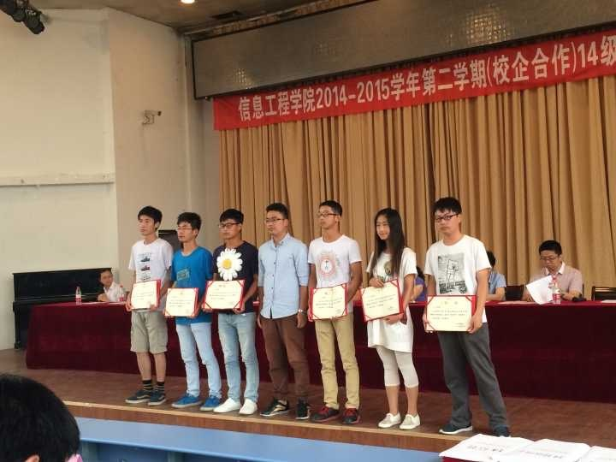
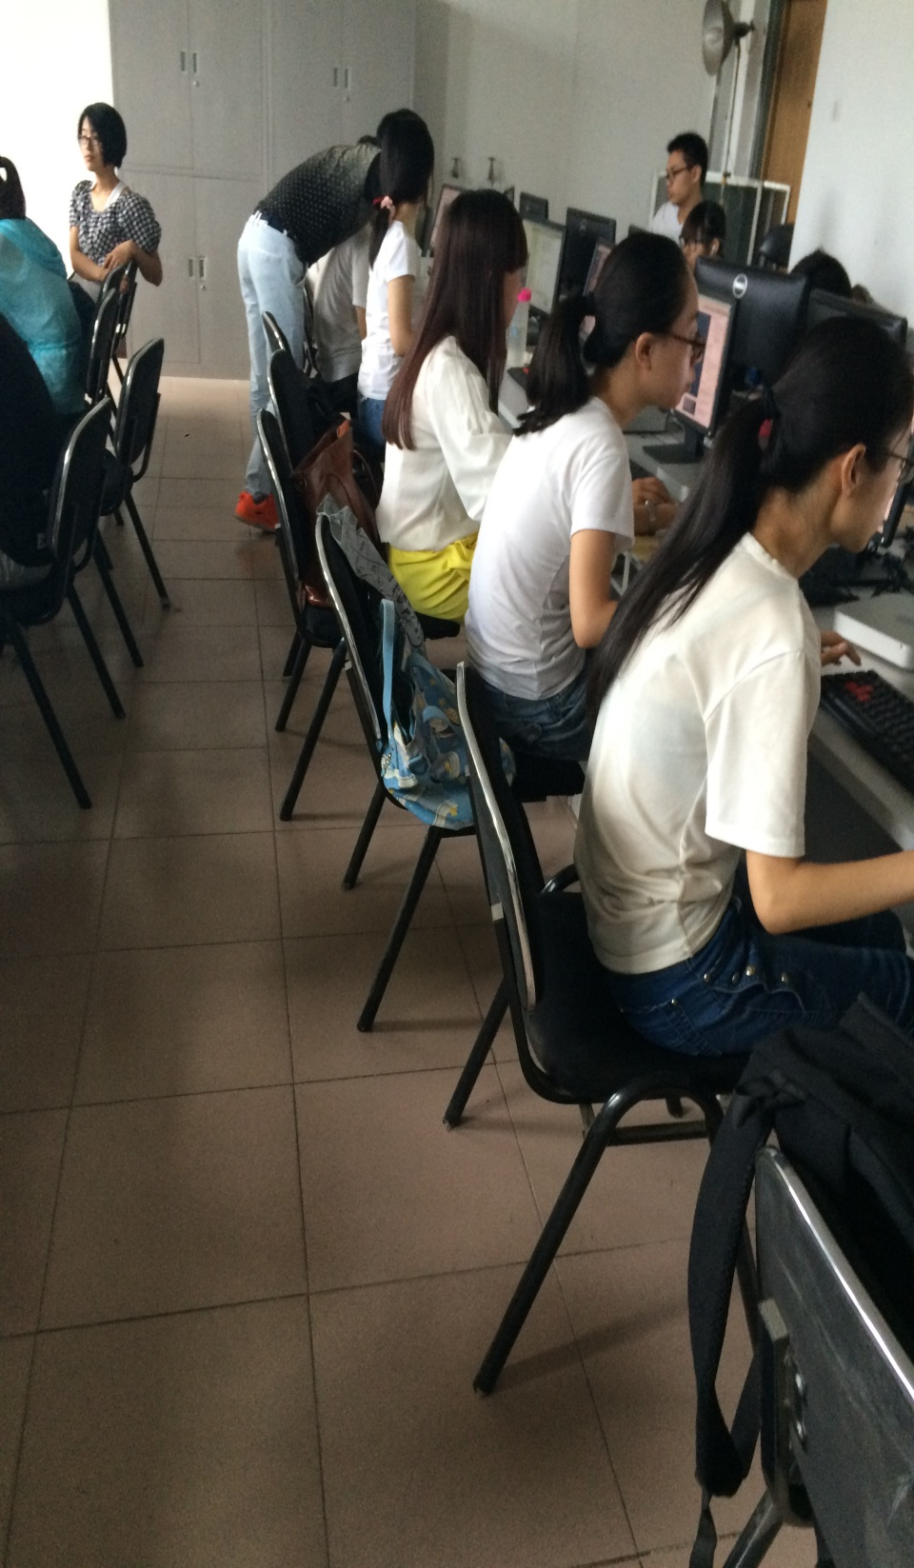
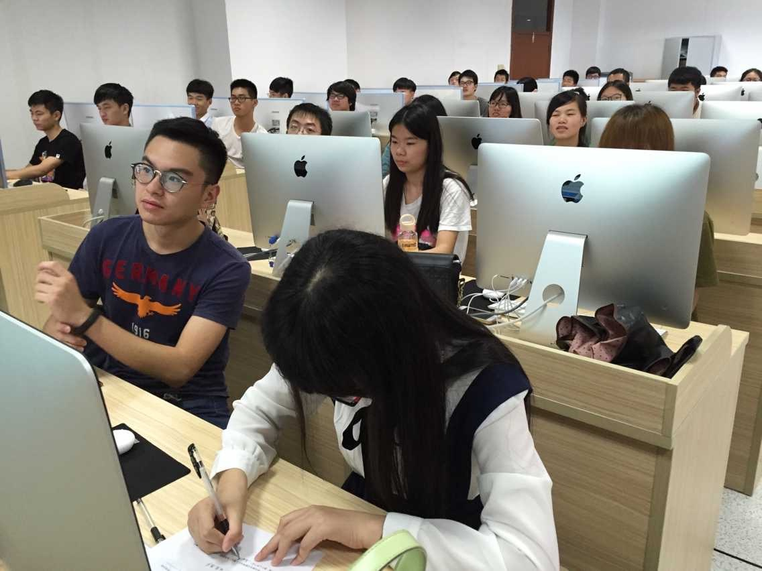

Slide 22


Slide 23


Slide 24
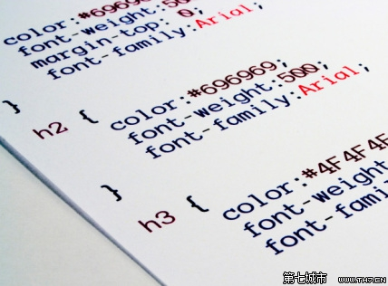

Slide 25


Slide 26

team leader
队名
队标
口号
期望薪资
产品经理
技术总监 ...

